Slide 1
A Competência de Comunicação Intercultural na formação de professores de línguas: olhares sobre o conceito
VII Ciclo de Conferências do CEI
ISCAP - Porto
17.01.2014
Mónica Bastos
LALE – CIDTFF – Universidade de Aveiro
mbastos@ua.pt
Camões, IP – Universidade Pedagógica de Moçambique – Delegação da Beira
monica.bastos@camoes.mne.pt

Slide 2
Roteiro
Finalidades e questões de investigação
Quadro teórico
Roteiro metodológico
Roteiro de formação
Resultados
Conclusões e reflexões finais

Slide 3
Finalidades do estudo
Roteiro | Finalidades e questões de investigação | Quadro teórico | Roteiro metodológico | Roteiro de formação | Resultados | Conclusões e reflexões finais
Contribuir para a implementação da educação intercultural nas nossas escolas.
Identificar estratégias / princípios de formação potenciadores do desenvolvimento de competências profissionais para a CCI.
Practical purpose
Research purpose
Personal purpose
Compreender as representações dos sujeitos em relação à educação, em geral, e à CCI, em particular.
(Maxwell, 1997)

Slide 4
Questões de investigação
Roteiro | Finalidades e questões de investigação | Quadro teórico | Roteiro metodológico | Roteiro de formação | Resultados | Conclusões e reflexões finais
Research purpose
Practical purpose
1. Como se posicionam os nossos sujeitos em relação à educação intercultural?
1.1. Que pertinência lhe conferem? Porquê?
1.2. Como veem a integração escolar desta abordagem?
Que potencialidades? Que constrangimentos?
2. Como conceptualizam os nossos sujeitos a CCI?
2.1. Que dimensões e/ou componentes consideram que a integram?
1.3. Que papéis associam ao perfil do professor de línguas em contextos de diversidade?
2.2. Que dinâmicas de desenvolvimento lhe estão associadas?
3. Como viveram os nossos sujeitos a experiência de formação O Professor Intercultural?
3.1. Que potencialidades e/ou constrangimen-tos identificam nas estratégias de formação implementa-das? Porquê?
3.2. Que sugestões apresentam para a formação de professores para a educação intercultural?

Slide 5
Quadro teórico
Roteiro | Finalidades e questões de investigação | Quadro teórico | Roteiro metodológico | Roteiro de formação | Resultados | Conclusões e reflexões finais
A Educação Intercultural na aula de línguas
Sociedades cada vez mais multilingues e multiculturais: pluralidade tradicional
Indivíduos cada vez mais plurilingues e pluriculturais (Cavalli et al., 2009): pluralidade individual (Coste, 2010; Morin, 1999) ou pós-moderna (Byram, 2009 b; Byram et al., 2009)
Qualquer ato comunicativo é exolingue e intercultural (Beacco 2005, 2008; Byram, 2009b; Byram et al., 2009; Coste, 2010; Melo, 2006)
Intenso esforço político e educativo (transnacional) para implementar uma educação plurilingue e intercultural:
Relatório da Comissão Internacional sobre a Educação para o Século XXI (Delors et al., 2000);
L’Éducation Plurilingue et Interculturelle comme Droit (Coste et al., 2009);
L’Éducation Plurilingue et Interculturelle comme Projet (Cavalli et al., 2009)
Em Portugal: tendência para negligenciar a educação (intercultural) en favor de questões financeiras e orçamentais.
A responsabilidade de formar os cidadãos para viver neste mundo cada vez mais complexo é atribuída à escola.
“apprendre une autre langue ouvre l’accès à d’autres systèmes de valeurs et à d’autres modes d’interprétation du monde, tout en encourageant la compréhension interculturelle et en contribuant à faire reculer la xénophobie” (King, 2003, p. 18).

Slide 6
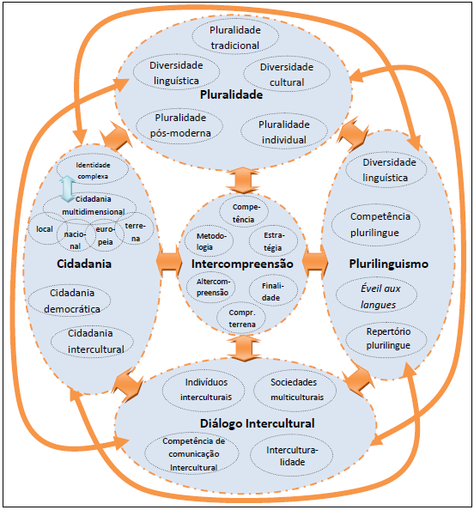
Roteiro | Finalidades e questões de investigação | Quadro teórico | Roteiro metodológico | Roteiro de formação | Resultados | Conclusões e reflexões finais
Constelação conceptual na Didática de Línguas:

Slide 7
Roteiro | Finalidades e questões de investigação | Quadro teórico | Roteiro metodológico | Roteiro de formação | Resultados | Conclusões e reflexões finais
 | Discursos sobre a natureza da CCI | Discursos sobre o desenvolvimento da CCI
Tradição norte-americana | * Modelo da Competência Intercultural (Jandt, 1998); * Modelo das componentes da Competência Intercultural (Hamilton, Richardson & Shuford, 1998); * Modelo da Competência Intercultural (Ting-Toomey & Kurogi, 1998); * Modelo da Comunicação Intercultural para uma relação de qualidade (Griffith & Harvey, 2000); * Pirâmide-modelo da Competência Intercultural (Deardorff, 2006); * Modelo de competências globais (Hunter, White & Godbey, 2006); * Modelo de Competência de Comunicação Intercultural (Arasaratnam, 2008). | * Modelo de desenvolvimento da sensibilidade intercultural (Bennett, 1988); * Modelo do processo de mudança da Competência Intercultural (Ting-Toomey, 1999); * Modelo de maturidade intercultural (King & Baxter Magolda, 2005); * Modelo do processo da Competência Intercultural (Deardorff, 2006).
Tradição europeia | * Modelos de Competência Intercultural e de Competência de Comunicação Intercultural (Byram, 1997); * Modelo integrado das competências plurilingue e intercultural (Candelier, 2000); * Modelo de articulação das competências e dos contextos na comunicação em contextos interculturais (Ogay, 2000); * Modelo da Competência Intercultural (INCA Project, 2004); * Modelo de competências de valorização da diversidade (Dervin, 2007).
≠
Dinâmicas recursivas entre as diferentes componentes da CCI para o seu desenvolvimento;
Re(des)construção ao longo da vida, a partir das experiências vividas;
Níveis de desenvolvimento (do etnocentrismo ao etnorelativismo);
Motores de desenvolvimento: a motivação (Deardorff); a informação/ observação e a interação (King & Baxter Mogolda).
Complexificação dos modelos;
Reconhecimento de 3 componentes: afetiva, praxeológica e cognitiva;
Conceção fixa e tradicional de cultura (pluralidade tradicional);
Desvalorização da dimensão linguística (Inglês como língua de comunicação).
Complexificação dos modelos;
Reconhecimento de 3 componentes: afetiva, praxeológica e cognitiva;
Indícios de uma conceção pós-moderna de cultural (pluralidade individual);
Reconhecimento da dimensão linguística (competência plurilingue).

Slide 8
Roteiro metodológico
Roteiro | Finalidades e questões de investigação | Quadro teórico | Roteiro metodológico | Roteiro de formação | Resultados | Conclusões e reflexões finais
Paradigma fenomeno-lógico e interpreta-tivo
Ênfase no contexto;
Paradigma sociocrítico
Ênfase no contexto;
Paradigma da complexi-dade
Ênfase no contexto;
Paradigma construti-vista
Ênfase no processo;
Ênfase na significação.
Natureza interpretativa e crítica;
Ênfase na descrição;
● Natureza acional, fo-m mentando o progresso.
Ênfase no processo;
● Ênfase na descrição
Dinâmica interativa e recursiva da construção do conhecimento;
Mestiçagem epistemológica.
Natureza acional, fomentando o progresso.
Princípio de colaboração entre investigador e sujeitos de investigação;
Princípio da intersubjetividade;
Natureza hermenêutica;
Ênfase no processo;
Ênfase no contexto;
(na sua multidimensiona-
● Ênfase no processo (princípios dialógico, recursivo e hologramático);
Ênfase na significação;
Ti lidade);
Interactive Model (Maxwell, 1997)

Slide 9
Roteiro | Finalidades e questões de investigação | Quadro teórico | Roteiro metodológico | Roteiro de formação | Resultados | Conclusões e reflexões finais
Metodologia adotada:
Estudo de caso múltiplo / coletivo
Amostra | Curso de formação | Oficina de formação | Plano integral de formação
N.º / Género | 3 professoras | 3 professoras | 3 professoras
Habilitações académicas | Licenciatura: 3 | Licenciatura: 2 Mestrado: 1 | Licenciatura: 2 Pós-graduação: 1
Línguas que podem ensinar | Português: 1 (1) Inglês: 2 (2) Alemão: 2(0) Latim / Grego: 1 (0) | Português: 2 (1) Francês: 2 (2) Inglês: 2 (1) | Português: 3 (3) Francês: 1 (1) Inglês: 2 (0)
Anos de serviço | + de 25: 3 | 15 a 25: 1 + de 25: 2 | 15 a 25: 1 + de 25: 2
Categoria profissional | Quadro de escola: 3 | Quadro de escola: 3 | Quadro de escola: 3

Slide 10
Roteiro | Finalidades e questões de investigação | Quadro teórico | Roteiro metodológico | Roteiro de formação | Resultados | Conclusões e reflexões finais
Secções:
« A Minha Identificação »;
« O Meu Perfil » (profissional; linguístico-comunicativo; intercultural);
« O Meu Dossiê »;
« O Meu Diário de Bordo »;
« A Minha Avaliação ».
Registos durante uma sessão de partilha da / reflexão sobre a experiência de formação (5 de janeiro de 2008).
Instrumentos de recolha de dados
Durante o programa de formação
Portefólio Profissional
Plataforma europeia Galanet
Após o programa de formação
Diário do Investigador
Entrevistas narrativas e de confrontação
9 entrevistas feitas um ano após o final do programa de formação:
Objetivo 1: Identificar eventuais implicações do programa no desenvolvimento da CCI e nas práticas profissionais das professoras;
Objetivo 2: Aprofundar o conhecimento das suas representações em relação à CCI;
Objetivo 3: Enriquecer o modelo descritivo da CCI construído após uma primeira abordagem aos dados.
Intervenções registadas da sessão « Entre Línguas e Culturas »:
Fóruns de discussão durante a sessão;
Chat « Como pode a escola promover a diversidade? ».

Slide 11
Roteiro | Finalidades e questões de investigação | Quadro teórico | Roteiro metodológico | Roteiro de formação | Resultados | Conclusões e reflexões finais
Metodologia de análise de dados: abordagem mista
Abordagem qualitativa
Abordagem quantitativa
Análise de conteúdo
Frequência das ocorrências
(Maroy, 1997; Quivy & Campenhoudt, 2008)

Slide 12
Roteiro de formação
Roteiro | Finalidades e questões de investigação | Quadro teórico | Roteiro metodológico | Roteiro de formação | Resultados | Conclusões e reflexões finais
Dimensões e princípios subjacentes
ao programa de formação
Dimensão política e social
Dimensão interventi-vo e curricular
Dimensão (inter)
pessoal
Princípio Pluri-
PrincípioMeta-
PrincípioInter-
Princípio Ex-
(Araújo e Sá, 2003; Pinho, 2008)

Slide 13
Roteiro de formação
Roteiro | Finalidades e questões de investigação | Quadro teórico | Roteiro metodológico | Roteiro de formação | Resultados | Conclusões e reflexões finais
O Professor Intercultural
Curso de formação
(de setembro a dezembro de 2006)
12 professoras
25h
Informativo;
Foco: justificação de práticas profissionais.
Oficina de formação
(de janeiro a julho de 2007)
7 professoras
50h
Acional;
Foco: inovação de práticas profissionais.

Slide 14
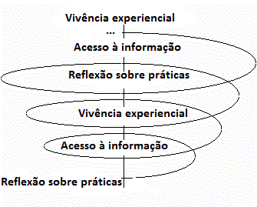
Roteiro de formação
Roteiro | Finalidades e questões de investigação | Quadro teórico | Roteiro metodológico | Roteiro de formação | Resultados | Conclusões e reflexões finais
Dinâmicas de Desenvolvimento Profissional Docente

Slide 15
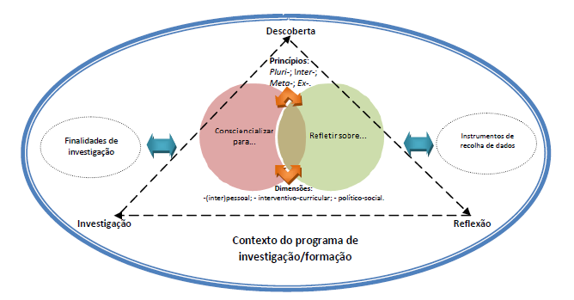
Roteiro de formação
Roteiro | Finalidades e questões de investigação | Quadro teórico | Roteiro metodológico | Roteiro de formação | Resultados | Conclusões e reflexões finais
O Curso de Formação

Slide 16
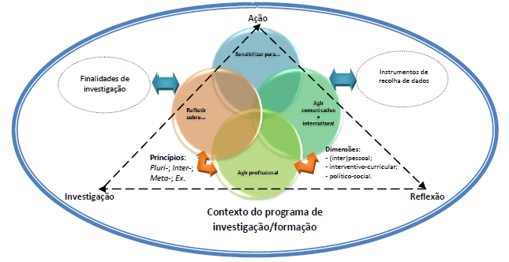
Roteiro de formação
Roteiro | Finalidades e questões de investigação | Quadro teórico | Roteiro metodológico | Roteiro de formação | Resultados | Conclusões e reflexões finais
A Oficina de Formação

Slide 17
Resultados
Roteiro | Finalidades e questões de investigação | Quadro teórico | Roteiro metodológico | Roteiro de formação | Resultados | Conclusões e reflexões finais
Olhares sobre a educação intercultural
“atualmente é quase indispensável+ (…) e nós sentimos isso nós chegamos ao portão da nossa escola+ (…) temos aí um retrato / completo do que é uma escola absolutamente inclusa” [PI3-EN]
“lembro-me de sentir não conhecer as línguas a não ser as do currículo ou de ter grande receio de errar ao falar outra língua. ” [PI3-EN]
“criar condições para integrar os alunos oriundos de outros países, respeitando a sua identidade cultural e ao mesmo tempo preservando o que é nosso” [CF1-DBCF1]
“ela é (…) pertinente universalmente / tem uma pertinência acrescida pelo papel formativo que o professor tem”
[OF3-EN]
“esta temática é fácil de integrar no ensino das línguas, dado o carácter formativo da disciplina”
[OF2-AOF]
“a inclusão de todos passa por uma escola democrática, multilingue, multirracial… e, portanto, tolerante e solidária” [CF2-DBCF1]

Slide 18
Roteiro | Finalidades e questões de investigação | Quadro teórico | Roteiro metodológico | Roteiro de formação | Resultados | Conclusões e reflexões finais
Olhares sobre a educação intercultural

Slide 19
Roteiro | Finalidades e questões de investigação | Quadro teórico | Roteiro metodológico | Roteiro de formação | Resultados | Conclusões e reflexões finais
Olhares sobre a educação intercultural

Slide 20
Roteiro | Finalidades e questões de investigação | Quadro teórico | Roteiro metodológico | Roteiro de formação | Resultados | Conclusões e reflexões finais
Olhares sobre a educação intercultural

Slide 21
Roteiro | Finalidades e questões de investigação | Quadro teórico | Roteiro metodológico | Roteiro de formação | Resultados | Conclusões e reflexões finais
Olhares sobre a educação intercultural

Slide 22
Resultados
Roteiro | Finalidades e questões de investigação | Quadro teórico | Roteiro metodológico | Roteiro de formação | Resultados | Conclusões e reflexões finais
Olhares sobre a CCI
“o comunicador é uma pessoa um indivíduo / portanto logo à partida estão muitas coisas em jogo que dizem respeito ao próprio indivíduo” [CF2-EN]
“não te importa teres muito saber se realmente não souberes comunicar não souberes estar” [PI2-EN]
“cada vez mais capaz de se relacionar consigo / com os seus anseios as suas preocupações ahm para também depois se relacionar com as outras pessoas” [CF1-EN]
“para haver interação é preciso haver disponibilidade as pessoas têm que se predispor a fazer e estar” [OF3-EN]
“elas são as três importantes (…) consoante os contextos elas podem ter relevância diferente”
[OF1-EN]
“no dia em que eu abdicar do gosto por mim própria / acabo por ser um farrapo” [CF3-EN]

Slide 23
Olhares sobre a CCI
Roteiro | Finalidades e questões de investigação | Quadro teórico | Roteiro metodológico | Roteiro de formação | Resultados | Conclusões e reflexões finais

Slide 24
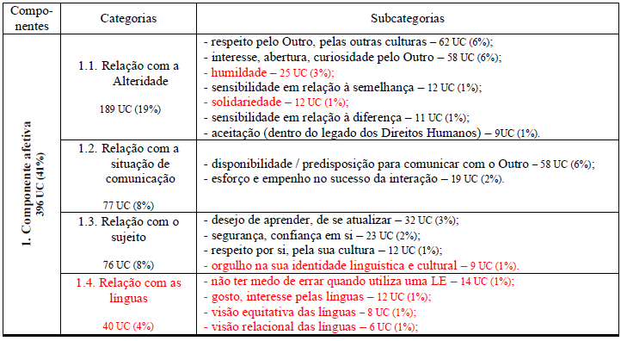
Olhares sobre a CCI
Roteiro | Finalidades e questões de investigação | Quadro teórico | Roteiro metodológico | Roteiro de formação | Resultados | Conclusões e reflexões finais

Slide 25
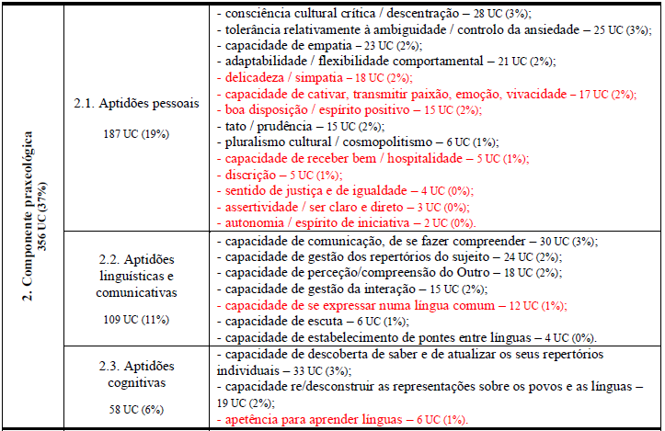
Olhares sobre a CCI
Roteiro | Finalidades e questões de investigação | Quadro teórico | Roteiro metodológico | Roteiro de formação | Resultados | Conclusões e reflexões finais

Slide 26
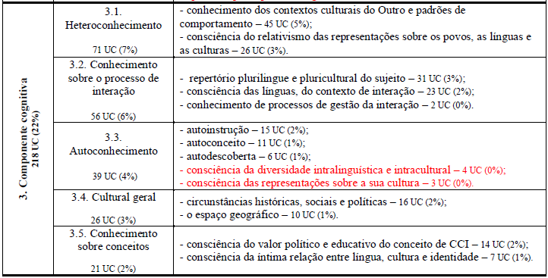
Olhares sobre a CCI
Roteiro | Finalidades e questões de investigação | Quadro teórico | Roteiro metodológico | Roteiro de formação | Resultados | Conclusões e reflexões finais

Slide 27
Olhares sobre a CCI
Roteiro | Finalidades e questões de investigação | Quadro teórico | Roteiro metodológico | Roteiro de formação | Resultados | Conclusões e reflexões finais
Outro
Componente praxeológica
Componente cognitiva
Componente afetiva
Sujeito
+
Mar de línguas e culturas

Slide 28
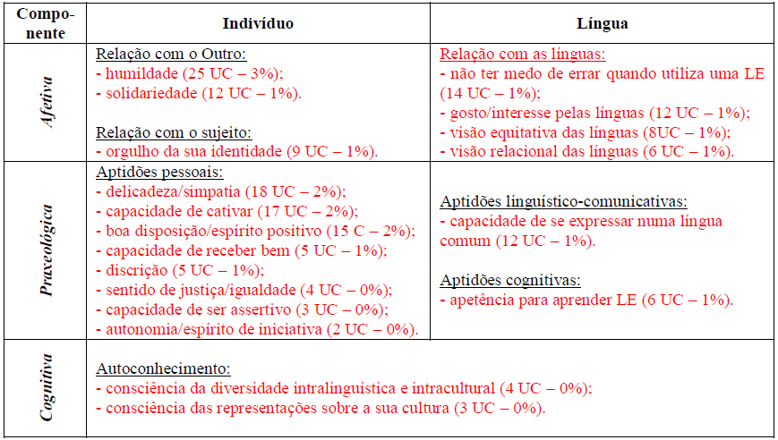
Olhares sobre a CCI – categorias de natureza emic
Roteiro | Finalidades e questões de investigação | Quadro teórico | Roteiro metodológico | Roteiro de formação | Resultados | Conclusões e reflexões finais
Indivíduo
Línguas

Slide 29
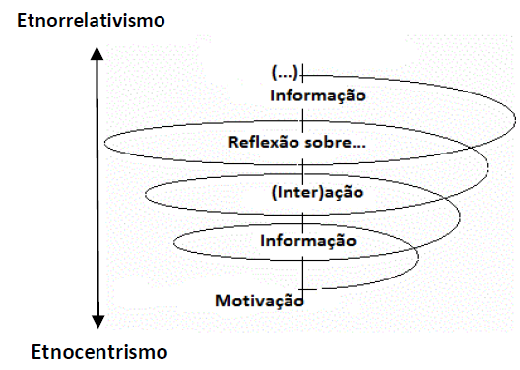
Olhares sobre a CCI – dinâmicas de desenvolvimento
Roteiro | Finalidades e questões de investigação | Quadro teórico | Roteiro metodológico | Roteiro de formação | Resultados | Conclusões e reflexões finais

Slide 30
Conclusões e reflexões finais
Roteiro | Finalidades e questões de investigação | Quadro teórico | Roteiro metodológico | Roteiro de formação | Resultados | Conclusões e reflexões finais
Rota profissional:
fazer da educação intercultural uma prioridade nas políticas educativas e um projeto comum de todos os agentes educativos;
Investir na consciencialização para a diversidade linguística e cultural e na motivação para participar em encontros interculturais;
Privilegiar atividades de caráter acional e interativo.
Projeto integrado
de todos
aberto
transversal
contextualiz-ado
sistemática e sistema-tizado
para todo

Slide 31
Roteiro | Finalidades e questões de investigação | Quadro teórico | Roteiro metodológico | Roteiro de formação | Resultados | Conclusões e reflexões finais
Rota de formação:
Promover dinâmicas de trabalho colaborativo entre professores das mesmas línguas e de línguas diferentes;
Promover parcerias entre investigadores em educação, formadores de professores e professores;
Privilegiar dinâmicas de informação-(inter)ação-reflexão na formação de professores:

Slide 32
Roteiro | Finalidades e questões de investigação | Quadro teórico | Roteiro metodológico | Roteiro de formação | Resultados | Conclusões e reflexões finais
Informação
Facilitar o acesso ao conhecimento teórico mais recente e mais pertinente no campo da educação intercultural;
Reflexão
Prever momentos de reflexão, de análise crítica e de discussão sobre o conhecimento teórico e as orientações políticas, educativas e linguísticas;
Prever atividades de planificação, implementação e avaliação de projetos de ação, orientados para o desenvolvimento da CCI nas suas práticas profissionais;
Proporcionar momentos de análise de propostas didáticas orientadas para a educação intercultural;
(Inter)ação
Prever momentos de interação intercultural (virtual ou real), levando os professores a aprender a comunicar interculturalmente, em situações de comunicação intercultural.
Consciencializar para a necessidade de desenvolver e/ou aprofundar a CCI dos próprios professores

Slide 33
Roteiro | Finalidades e questões de investigação | Quadro teórico | Roteiro metodológico | Roteiro de formação | Resultados | Conclusões e reflexões finais
Rota de investigação:
Aprofundar conhecimento acerca da Competência Profissional Docente (CPD) para a implementação da educação intercultural (na aula de línguas, mas também noutras áreas disciplinares);
Que tipo de CPD?
Para promover que tipo de atividades?
Para privilegiar que estratégias?
Para adotar que metodologias de avaliação?
Promover a interação entre professores, nas escolas, e os investigadores, nas universidades:
Contrariar a invisibilidade e mudez das vozes dos professores nos discursos da investigação.

Slide 34
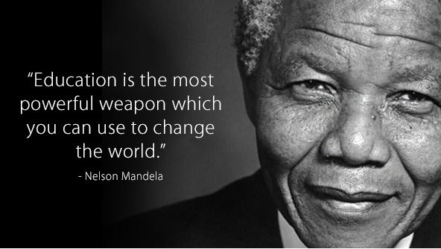
Obrigada pela atenção!
Mónica Bastos
mbastos@ua.pt
monica.bastos@camoes.mne.pt
Mónica Sofia de Almeida Bastos

